Slide 1


Universidad Autónoma del Estado de México
Centro Universitario UAEM Valle de Chalco
Administración de recursos humanos
Licenciatura en Contaduría
Periodo escolar: 2017B (Agosto 2017 – Enero 2018)
“Introducción a la administración de recursos humanos”
Material de apoyo visual proyectable
Dra. en A.D. Verónica Loera Suárez
Octubre 2017

Slide 2
Contenido
Justificación académica
Guía para su uso
1.-Conceptos generales
1.1 Administración
1.2 Aplicación de la administración
1.3 Eficacia y Eficiencia
1.4¿Qué es un recurso?
1.5 Administración de recursos humanos
1.6 Enfoque de la participación de las personas en las organizaciones
1.6.1 Recurso humano
1.6.2 Factor humano
1.6.3 Talento humano
1.6.4 Capital humano
1.7 Aplicación de la administración de recursos humanos

Slide 3
Contenido
2.-Las personas
2.1 Vertientes de estudio de las personas de acuerdo a la ARH
2.1.1 Características individuales
2.2.2 Características de las personas para desempeñar el trabajo.
3.- Cognición humana
3.1 Teoría de Lewin
3.2 Teoría de campo
3.3 Teoría de la disonancia cognitiva
4.- Factores externos que influyen en el coportamiento de las personas en las organizaciones.
4.1 El virus de la actitud
5.- La motivación humana
5.1 Ciclo motivacional
Conclusiones
Bibliografía

Slide 4
Justificación (1 de 2)
El presente material didáctico le permitirá al estudiante identificar la relación que existe entre la administración general y la administración de recursos humanos, al conocer los concepto generales de algunos temas y palabras clave para el desarrollo del curso. Iniciando con las definiciones de administración y administración de recursos humanos, para posteriormente conocer las características entre los distintos enfoques que pueden darse a la participación de las personas en el ámbito organizacional.

Slide 5
Justificación (2 de 2)
En la primer unidad del curso se estudiará el comportamiento humano en las organizaciones, por lo que en el presente material el estudiante contará con información que le permitirá a manera de introducción identificar la importancia del estudio de las personas para lograr los objetivos de la administración de recursos humanos como una de las áreas funcionales en todo tipo de organización.

Slide 6
Guía para su uso
El contenido y la presentación de la información esta estructura de forma tal que le permita a los estudiantes utilizar el material de forma sencilla.
Se inicia con los conceptos generales de administración, administración de recursos humanos(ARH), así como de otras palabra clave para la comprensión del tema, definiendo que es un recurso, así como el significado de la eficacia y eficiencia.

Slide 7
Guía para su uso
Posteriormente, después de analizar las características de los diferentes enfoques que puede tener la participación de las personas en la organización, se aborda habla sobre las personas y las vertientes bajo las cuales se puede estudiar su comportamiento de acuerdo a la ARH.
Por último se comenta de forma general el tema de la motivación y se presenta de forma grafica el ciclo motivacional de las personas.
Hay una sección en la que se contempla la proyección de un video para que después los alumnos realicen una actividad. La profesora proporcionara el video a los estudiantes.

Slide 8
Administración de
Recursos Humanos

Slide 9

Concepto de administración
“La administración es el proceso de diseñar y mantener un entorno en el que, trabajando en grupos, los individuos cumplan eficientemente objetivos específicos”..

Slide 10


Cuando se desempeñan como administradores, los individuos deben ejercer las funciones
administrativas de planeación, organización, integración de personal, dirección y control.

Slide 11
Aplicación de la administración
La administración se aplica a todo tipo de organizaciones.
Se aplica a administradores de todos los niveles organizacionales.

Slide 12
La intención de todos los administradores es la misma; generar un superávit ya sea en lo económico o en la mejora de la calidad del servicio prestado al usuario.

Slide 13
Eficacia y Eficiencia
La administración persigue la productividad, lo que implica eficacia y eficiencia.
Ejemplo:

Slide 14
EFICACIA
El termino eficacia se refiere al logro de los objetivos, por ejemplo, cuando una persona hace correctamente su trabajo se dice que es una persona muy eficaz.

Slide 15
Optimización
de recursos
EFICIENCIA
El termino eficiencia contempla la optimización de los recursos, esto es, se alcanza el objetivo y también se aprovechan al máximo los recursos.
Este termino engloba ambos, si se es eficiente, es porque somos eficaces.

Slide 16

¿Qué es un recurso?
El diccionario de la RAE, lo define como:
Medio de cualquier clase que, en caso de necesidad, sirve para conseguir lo que se pretende.

Slide 17
Administración de recursos humanos
Consiste en la planeación, organización, coordinación y control de técnicas capaces de promover el desempeño eficiente del personal, en la medida en la que la organización representa el medio que permita a las personas que colaboran en ella alcanzar los objetivos individuales relacionados con e trabajo (Chiavenato, Idalberto)

Slide 18

Recurso Humano
Personas como recursos
Empleados aislados en los cargos
Horario establecido con rigidez
Preocupación por las normas y reglas
Subordinación al jefe
Fidelidad a la organización
Dependencia de la jefatura
Alineación en relación con la organización
Énfasis en la especialización
Ejecutoras de tareas
Énfasis en las destrezas manuales
Mano de obra

Slide 19

Factor Humano
Personas que aportan sus cualidades al servicio de la organización para el logro de los objetivos.
Inciden, influyen en los resultados organizacionales.

Slide 20

Talento Humano
Personas como socias
Colaboradores agrupados en equipos
Metas negociadas y compartidas
Preocupación por los resultados
Atención y satisfacción del cliente
Vinculación a la misión y a la visión
Interdependencia entre colegas y equipo
Participación y compromiso
Énfasis en la ética y la responsabilidad
Proveedores de actividades
Énfasis en el conocimiento
Inteligencia y talento

Slide 21


Capital Humano
El capital intelectual, activo intangible que incluye habilidad, experiencia, conocimiento e información.
El capital, esta en el cerebro y no en el bolsillo del patrón.
La nueva realidad indica que la mayoría de los bienes más valiosos de las organizaciones exitosas es intangible, así como la habilidad organizacional.

Slide 22

Aplicación de la administración de recursos humanos
La administración del capital humano tiene alcance a todas la empresas u organizaciones y el objetivo que se persigue es el mismo, siendo el factor humano quien determinará que las cosas sucedan o no, por ello resulta indispensable aplicar las estrategias necesarias que contribuyan a lograr su administración de forma eficiente.

Slide 23


Las personas
Sin las personas no existe organización.
Toda organización está compuesta de personas de las cuales dependen para
alcanzar el éxito y mantener la continuidad.

Slide 24

El estudio de las personas constituye la unidad básica de las organizaciones y, en especial, de la Administración de Recursos Humanos (ARH).

Slide 25

La ARH tiene diversas vertientes para estudiar a las personas:
1.- Las personas dotadas de características propias de personalidad e individualidad, aspiraciones, valores, actitudes, motivaciones y objetivos individuales; y
2.- Las personas como recursos dotadas de
habilidades, capacidades, destrezas y conocimientos necesarios para la tarea organizacional

Slide 26

Características individuales de las persona
Aspiraciones
Valores
Actitudes
Personalidad
Motivaciones

Slide 27

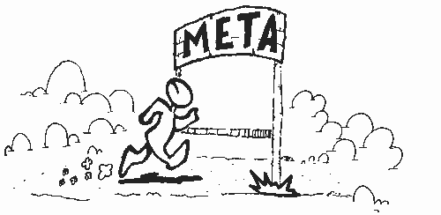


Características de las persona
para desempeñar en el trabajo
Destrezas
Habilidades
Capacidades
Conocimientos

Slide 28


Hasta hace muy poco tiempo las personas eran tratadas como objetos y recursos productivos –casi de la misma manera como si fueran máquinas o equipos de trabajo-, como meros agentes pasivos de la administración. Sin embargo, esta manera estándar y retrógrada de ver a las personas provocó resentimientos y grandes conflictos sociales, además de un distanciamiento y alineación de las personas respecto a sus tareas en la organización.

Slide 29

En consecuencia, sobrevinieron problemas de calidad y productividad que fueron enfrentados como si perteneciesen a la gerencia y a la dirección exclusivamente, y no a las personas.
Esta situación condujo a que los problemas fueran resueltos y cuestionados por sólo una minoría –que no tenía otra cosa que hacer- puesto que la gerencia y la dirección constituyen un pequeño porcentaje de las personas que trabajan en la organización.

Slide 30


La tendencia actual busca que todas las personas, en todos los niveles de la organización, sean los administradores de su propia tarea, cada persona debe tomar conciencia de que ha de ser elemento de diagnóstico y solución de problemas para lograr un mejoramiento continuo en el trabajo que realiza en la organización. Así crecen y se consolidan las organizaciones exitosas.

Slide 31

COGNICIÓN HUMANA
Cognición es la manera como una persona se percibe e interpreta a sí misma o al medio externo.
La cognición es el filtro personal a través del cual la persona se ve, siente y percibe el mundo que la rodea.

Slide 32
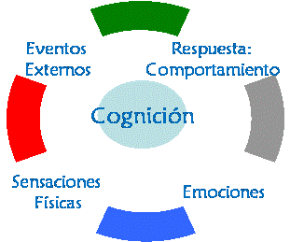


Slide 33
Teoría de Lewin
Las personas se comportan frente a una situación total (Gestalt) involucrando hechos y eventos que conforman su ambiente
Según la teoría de Lewin, el comportamiento humano depende de dos factores fundamentales:
Campo psicológico de cada persona: patrón organizado de las percepciones de un individuo, que adapta su manera de ver y percibir las cosas al ambiente que lo rodea.

Slide 34

La teoría de campo explica
por qué cada individuo puede
percibir e interpretar de manera
diferente un mismo objeto,
situación o persona

Slide 35


Slide 36
Teoría de la Disonancia Cognitiva
Se sustenta en la premisa de que el individuo se esfuerza por establecer un estado de coherencia con él mismo.
Si los conocimientos que una persona tiene de sí misma y de su ambiente no son coherentes entre sí (un conocimiento es lo contrario del otro), representa un estado de disonancia cognitiva, el cual es una de las principales causas de incoherencia en el comportamiento.

Slide 37


Incoherencia en el
comportamiento

Slide 38


Factores externos que influyen en el
comportamiento de las
personas en las
organizaciones

Slide 39
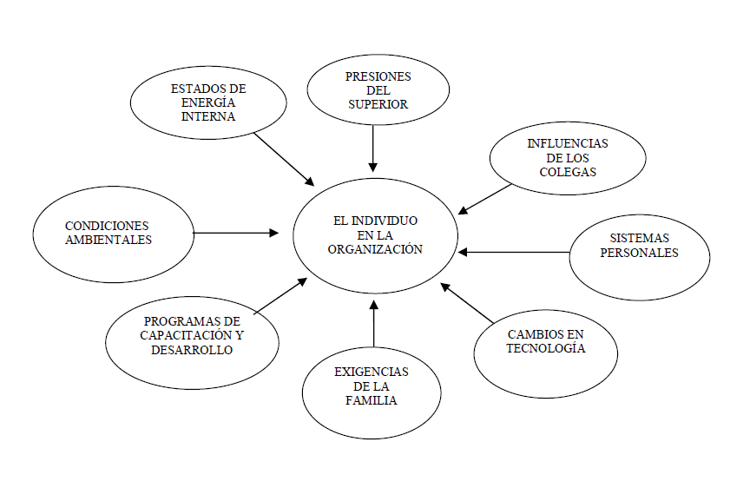
Identifica los dos conceptos que no corresponden a factores externos al individuo.

Slide 40

El virus de la Actitud
Proyección del video y posteriormente realizar la siguiente actividad.
Actividad
Integrar equipos para comentar la relación que existe con la Administración de Recursos Humanos. Mencionar las actitudes descritas en el video y comentar el impacto positivo o negativo que tiene cada una de ellas en el desempeño laboral.

Slide 41


La motivación humana

Slide 42
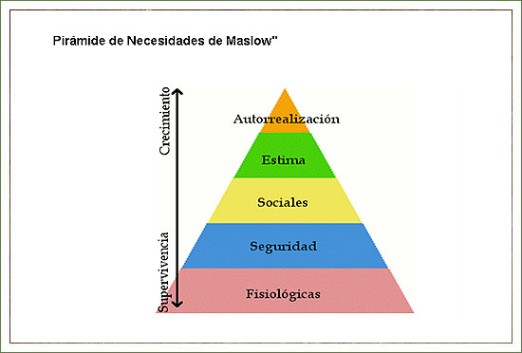

Motivación
Pirámide Necesidades fisiológicas de Abraham Maslow
Motor
Motivo

Slide 43

De manera amplia motivo es aquello que impulsa a una persona a actuar de determinada manera o por lo menos que origina una propensión hacia un comportamiento específico.

Slide 44
Experimento de Locke
Teoría Conductista
Proceso Enseñanza-Aprendizaje

Slide 45
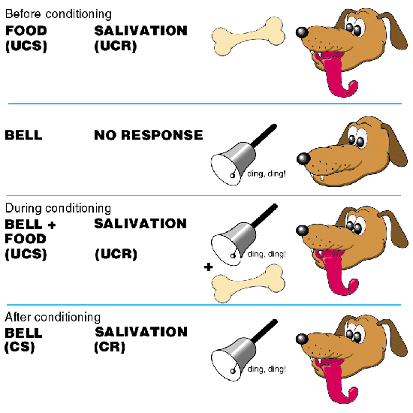

Slide 46
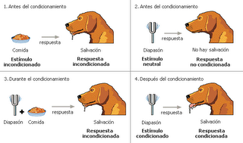
Este impulso a actuar puede provocarlo un estímulo externo (que proviene del ambiente) o puede ser generado internamente en lo procesos mentales del individuo.

Slide 47

La motivación se explica en función de conceptos como fuerzas activas e impulsoras traducidas por palabras como deseo y rechazo. El individuo desea poder y status, y rechaza el aislamiento social y las amenazas a su autoestima. La motivación establece una meta determinada cuya consecución representa un gasto de energía para el ser humano.

Slide 48

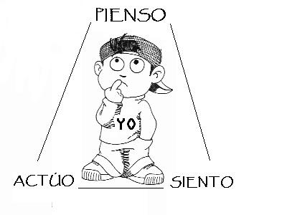
Motivación
Las persona
son diferentes
Las necesidades varían de individuo a individuo y producen diferentes patrones de comportamiento

Slide 49

Los valores sociales y la capacidad individual para alcanzar los objetivos también son diferentes. Además las necesidades, los valores sociales y las capacidades del individuo varían con el tiempo.
No obstante esas diferencias, el proceso que dinamiza el comportamiento es más o menos semejante en todas las personas. En otras palabras, aunque varíen los patrones de comportamiento, en esencia el proceso que los origina es el mismo para todas las personas. En este sentido existen tres premisas que explican el comportamiento humano.

Slide 50
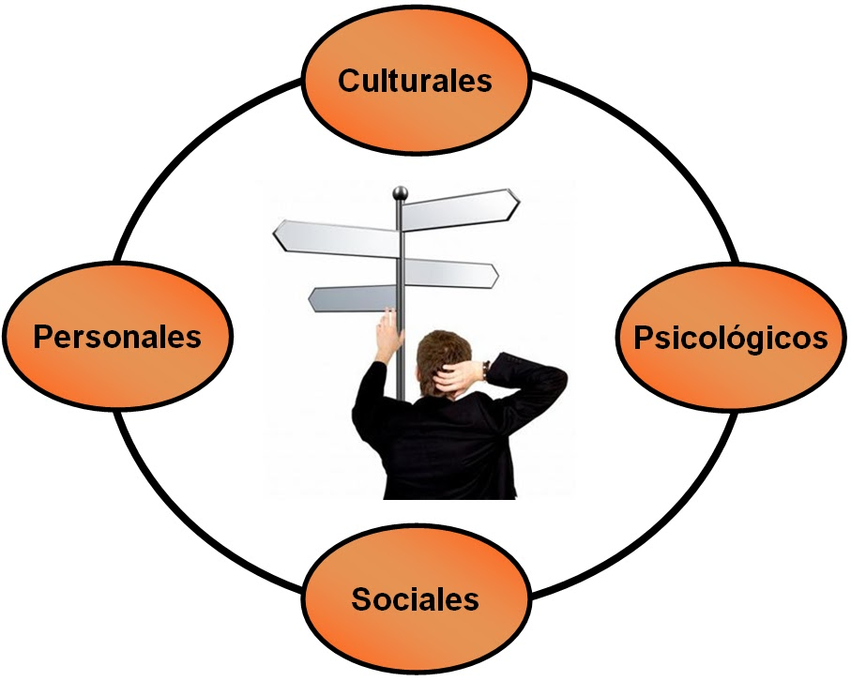
1.- El comportamiento es causado.
Existe una causalidad del comportamiento. Tanto la herencia como el ambiente influyen de manera decisiva en el comportamiento de las personas, el cual se origina en
estímulos internos o externos.

Slide 51

2.- El comportamiento es motivado.
En todo comportamiento humano existe una finalidad. El
comportamiento no es casual ni aleatorio; siempre está dirigido u orientado hacia algún objetivo.

Slide 52

3.- El comportamiento esta orientado hacia objetivos.
En todo comportamiento existe un “impulso”, un “deseo”, una “necesidad”, una “tendencia”, expresiones que sirven para indicar los motivos del comportamiento.

Slide 53

CICLO MOTIVACIONAL

Slide 54
El ciclo motivacional
comienza cuando surge
una necesidad
Estado afectivo peculiar que viene a romper el equilibrio fisiopsicológico que constituye el bienestar
Esta fuerza origina
un comportamiento

Slide 55
Cada vez que aparece una necesidad, ésta rompe el estado de equilibrio del organismo y produce un estado de tensión, insatisfacción inconformismo y desequilibrio que lleva al individuo a desarrollar un comportamiento o acción capaz de descargar la tensión y liberarlo de la inconformidad y del desequilibrio.
Si el comportamiento es eficaz, el individuo satisfará la necesidad y, por ende, descargará la tensión provocada por aquella.
Una vez que satisface la necesidad, el organismo recobra su estado de equilibrio anterior y su manera de adaptarse al ambiente.

Slide 56
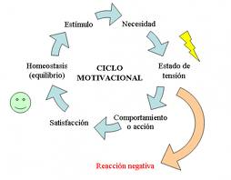

Slide 57
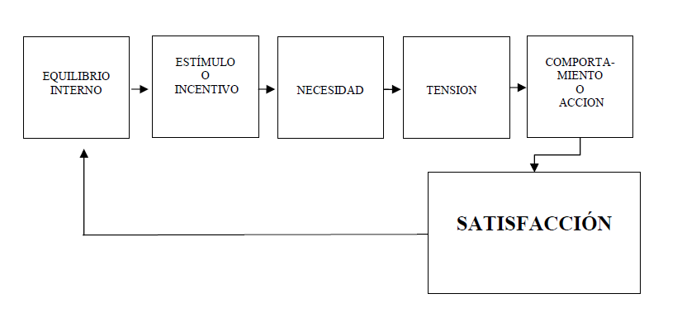
ETAPAS DEL CICLO MOTIVACIONAL, QUE IMPLICA LA SATISFACCIÓN DE UNA NECESIDAD

Slide 58
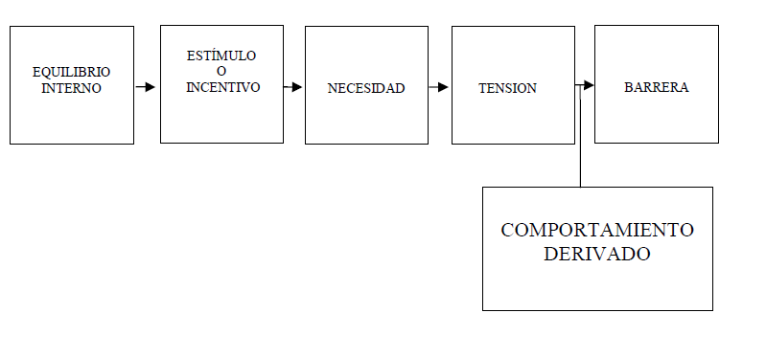
CICLO MOTIVACIONAL CON FRUSTRACIÓN O COMPENSACIÓN

Slide 59
La motivación es considerado
el factor de mayor relevancia
en el desempeño de un individuo

Slide 60
Conclusiones
La información contemplada en el material tiene la finalidad de introducir a los estudiantes a los temas que se abordarán durante el curso.
Por sus características, la administración de recursos humanos es un área funcional den todo tipo de organización, lo que significa que tiene gran importancia para el logro de metas y objetivos organizacionales.
Por lo tanto, para desempeñar eficientemente las funciones de la ARH, los estudiantes deben conocer y reflexionar sobre la importancia de la participación de las personas en las organizaciones, como se menciona en el material, sin personas no hay organización, aún en la empresa más automatizada.

Slide 61
Bibliografía
Chiavenato, Idalberto. Gestión del talento humano.Mc Graw Hill
Gostick, Adrián y Elton, Chester. El empleado invisible. Gestión 2000
Snell, Scott y Bohlander George. Administración de recursos humanos 2013. Cengage Learning.
Werther, William B y Davis Keith. Administración de recursos humanos. El capital humano de las empresas 2008. Mc Graw Hill.

